Slide 1
Data Journalism
Studio sull’obesità delle regioni italiane
Student name: Maria Magro
Student ID:
Student e-mail address: maria.magro@community.unipa.it

Slide 2
About Data
ISTAT:Indice di Massa Corporea in Italia per Regione e Sesso nell’anno 202 – Dataset reperibile QUI
In questo studio ci si propone di analizzare i dati ISTAT inerenti all’Indice di Massa Corporea (IMC) degli individui con età maggiore di 18 anni ordinati per regione. In particolar modo ci si propone di osservare il numero di persone che presentano un IMC25. Il dataset viene fornito dall’ISTAT con licenza Creative Commons – Attribuzione versione 3,0 (sigla CC BY 3,0). Ciò vuol dire che è possibile distribuire o modificare i dati, anche per scopi commerciali, a patto che venga citata opportunamente la fonte.
Il dataset scelto si presenta ricco di informazioni e privo di omissioni, oltre a non presentare valori nulli per nessuna categoria. Per tale ragione, al fine dell’indagine che si desidera effettuare in questa sede, non è necessaria la ricerca di un dataset ulteriore che ne completi le informazioni. All’interno del sito Istat, tuttavia, sono presenti ulteriori dataset che possono essere utilizzati per effettuare altre indagini. È possibile quindi usare il dataset per diversi scopi e diverse ricerche.
All’interno del dataset, scaricato dal sito in formato .csv, sono presenti anche dei dati che non verranno utilizzati per calcolare l’indice IMC. Per tale ragione verranno eliminati i dati non pertinenti agli obiettivi della ricerca e, se necessario, verrà eseguito il data cleaning usando OpenRefine.
Al termine dell’operazione di data cleaning verrà riportato un grafico che consentirà di visualizzare in modo chiaro i risultati dello studio

Slide 3
Insights from the Data
Operazione di data cleaning: In questa fase ci si propone di eliminare i dati superflui dal dataset, in modo da eliminare i dati superflui al fine dell’indagine. In questo caso verranno eliminati i dati:
Che si riferiscono al sesso degli individui intervistati, mantenendo soltanto il totale complessivo
Che si riferiscono a un insieme di regioni (Nord – Sud – Isole)
Che si riferiscono al valore espresso in migliaia
Che si riferiscono alla popolazione presente all’interno delle città
Il processo di data cleaning verrà effettuato mediante codice Python, in particolare sfruttando la libreria Pandas.
Operazione di sorting:non eseguita in quanto non necessaria. Il dataset segue l’ordine originario, ovvero le regioni vengono ordinate da Nord a Sud
Altre operazioni:per restituire la quantità di persone con delle regioni italiane verranno sommati i valori riferiti alla colonna «Tipo dato», in particolar modo quelli che si riferiscono allo stato «sovrappeso» e «obeso». I valori sono espressi ogni 100 persone con medesime caratteristiche fisiche.
Grafici scelti e programmi utilizzati:grafico a barre creato con Flourish e mappa delle regioni italiane creata con DataWrapper
Altre note:colorazione dei grafici adatta agli utenti con difficoltà visive

Slide 4
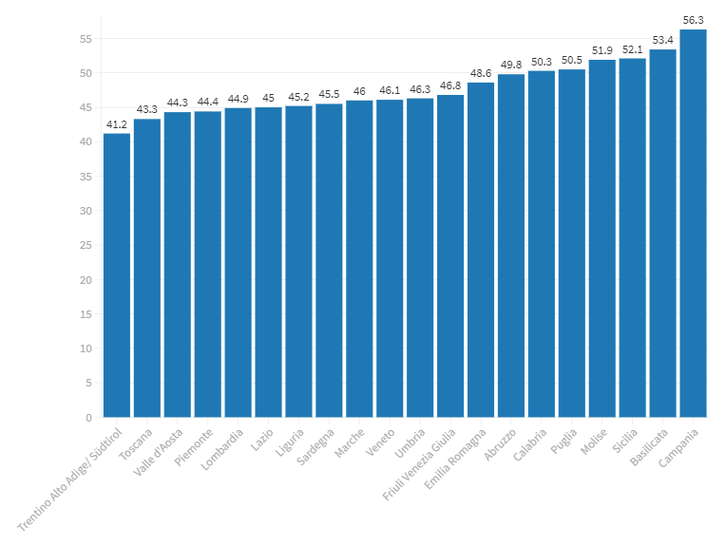
Analisi del primo grafico
Scopo di questo grafico è sottolineare il numero di abitanti che presentano un IMC maggiore di 25 ogni 100 abitanti a parità di caratteristiche. Le regioni sono state ordinate in ordine crescente, in modo da poter visualizzare facilmente gli estremi inferiore e superiore. Si rileva infatti che il Trentino Alto Adige/Südtirol ha 41,2 persone ogni 100 abitanti che hanno un IMC maggiore di 25, il più basso tra le regioni italiane, mentre la Campania costituisce l’estremo superiore con 56,3 persone ogni 100 abitanti.
Creato con Flourish

Slide 5
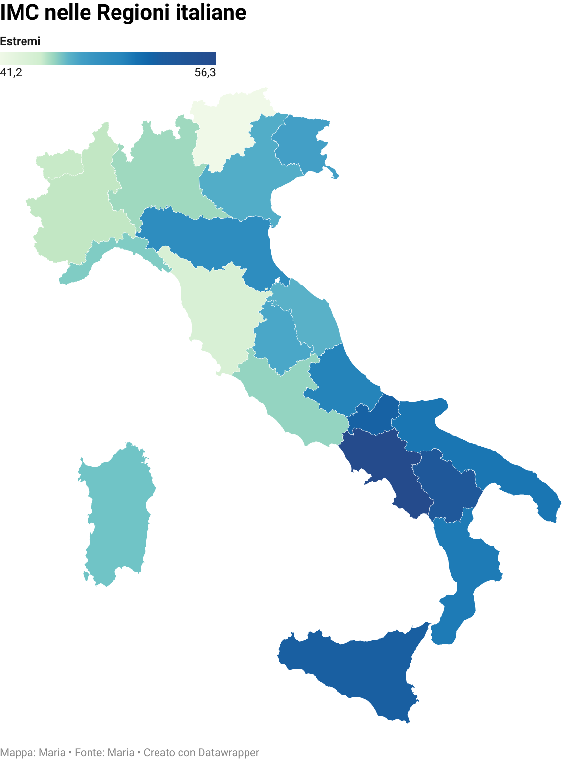
In questa mappa è possibile osservare facilmente quali sono le regioni italiane che presentano il maggior numero di persone ogni 100 abitanti con un indice di massa corporea maggiore di 25. Da questa mappa è possibile intuire che, ad eccezione dell’Emilia-Romagna, le regioni meridionali presentano un numero maggiore di abitanti ogni 100 che presentano un indice di massa corporea maggiore di 25.
Possono essere formulate diverse ipotesi per spiegare il fenomeno ma la più convincente risulta essere quella di correlare l’indice IMC con la densità abitativa nelle regioni meridionali. Questa ipotesi, tuttavia, non spiega del tutto il fenomeno. Infatti, se si paragonano regioni come la Valle d’Aosta e il Piemonte, che presentano un indice IMC che varia di solo 0,1 l’ipotesi non è verificata a causa della grande differenza di residenti tra le due regioni.

Slide 6
LICENCE
Slides are shared with the following license:
'Studio sull’indice IMC (Indice Massa Corporea) delle regioni italiane' by MARIA MAGRO, is licensed under CC BY-SA

